Slide 1
Государственное бюджетное общеобразовательное учреждение средняя общеобразовательная школа № 292 с углублённым изучением математики
Фрунзенского района Санкт-Петербурга
Презентация
проекта цикла занятий в группе продлённого дня,
посвящённых открытию Олимпийских игр в г. Сочи
«МЫ –ОЛИМПИЙЦЫ»
Автор –Мосолова Вероника Станиславовна,
воспитатель группы продлённого дня
Санкт- Петербург
2014

Slide 2
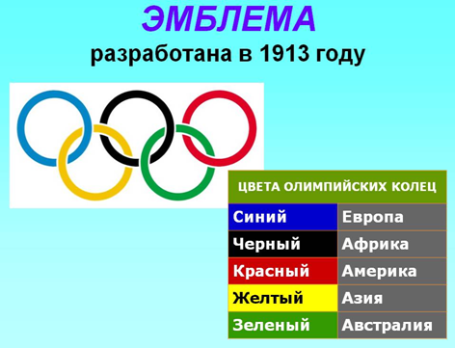
Обозначение цветов
Белый цвет символизирует мир во время Игр. Цвет колец в верхнем ряду: синий - Европа, чёрный - Африка, красный - Америка, в нижнем ряду: жёлтый - Азия, зелёный - Австралия.

Slide 3
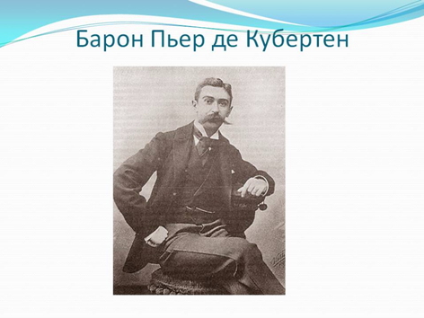
Разработчик флага
Олимпийское движение имеет свои эмблему и флаг, утвержденные Международным Олимпийским Комитетом. Эмблема — олимпийские кольца. Разработана основателем современных Олимпийских Игр бароном Пьером де Кубертеном в 1913 году.

Slide 4
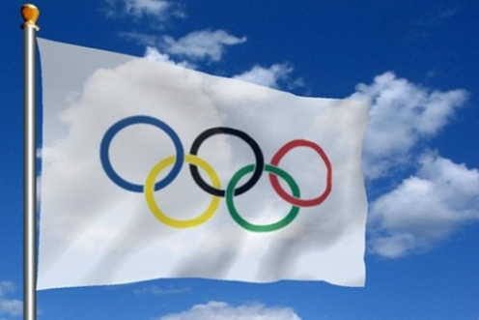
Символ Олимпийских игр
Символ Олимпийских игр — на белом фоне пять скреплённых колец, символизирующих объединение пяти частей света в олимпийском движении, так называемые олимпийские кольца.

Slide 5
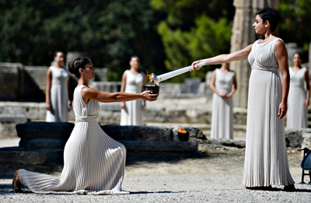
Церемония зажигания олимпийского огня

Slide 6
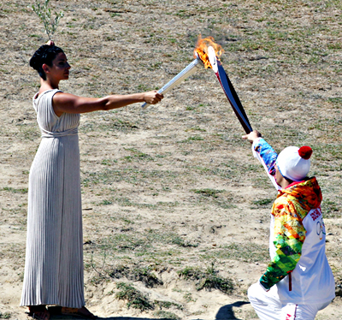
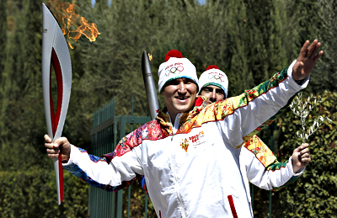
Церемония зажигания олимпийского огня российским хоккеистом Александром Овечкиным

Slide 7
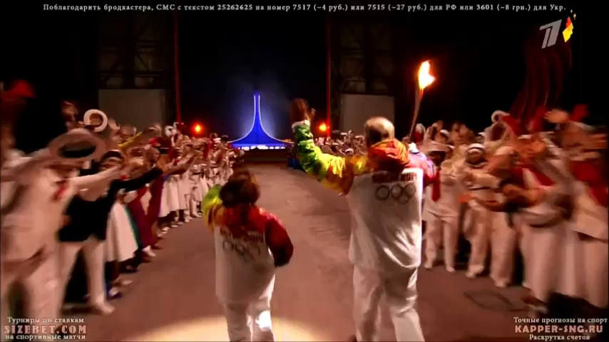
Зажигание олимпийского огня в Сочи

Slide 8
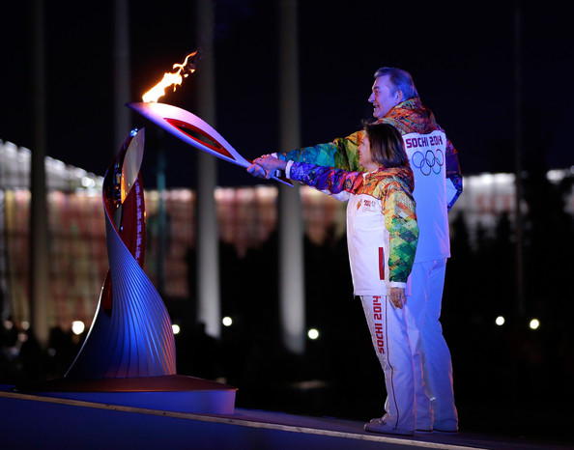
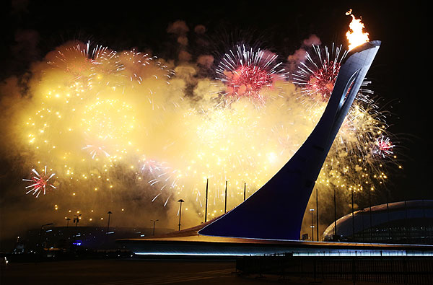
Зажигание Олимпийского огня в Сочи

Slide 9
Олимпийская клятва
Олимпийская клятва в первые прозвучала в 1920 г. Текст клятвы предложил Пьер де Кубертен. Сегодня она звучит так: «От имени всех участников соревнований, я обещаю, что мы будем участвовать в этих Олимпийских Играх, уважая и соблюдая правила, по которым они проводятся, в истинно спортивном духе, во славу спорта и чести наших команд». Клятву принимают также тренеры официальные лица команд.

Slide 10
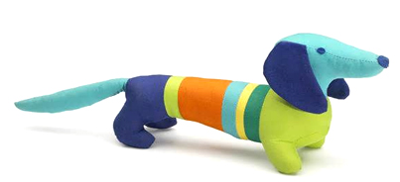
Талисманы
Олимпийские талисманы впервые появились на Играх 1968 года неофициально, а утверждены с Олимпиады-1972 года.

Slide 11
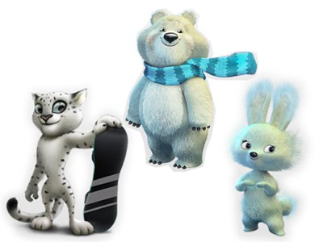
Талисманы игр в Сочи

Slide 12
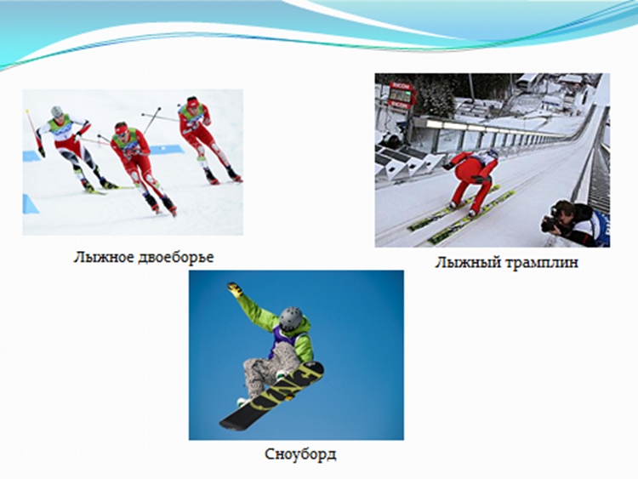
Виды спорта

Slide 13
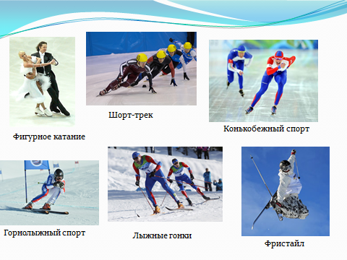
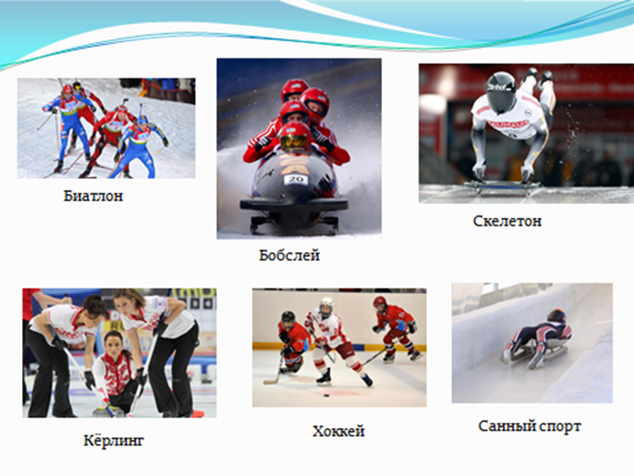
Виды спорта

Slide 14
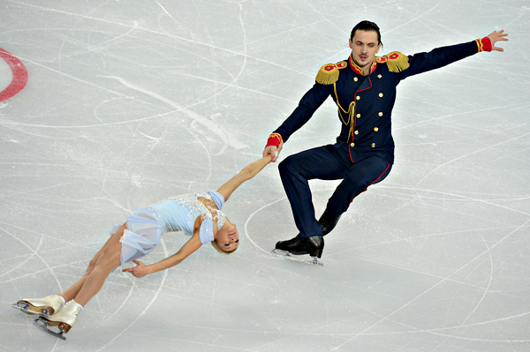
Фигурное катание
Фигу́рное ката́ние —относится к сложнокоординационным видам спорта. Основная идея заключается в передвижении спортсмена или пары спортсменов на коньках по льду с переменами направления скольжения и выполнением дополнительных элементов (вращением, прыжками, комбинаций шагов, поддержек и др.) под музыку.

Slide 15
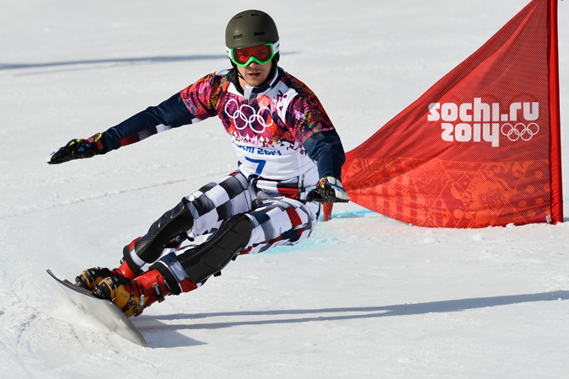
Сноуборд
Сноуборд - олимпийский вид спорта, заключающийся в спуске с заснеженных склонов и гор на специальном снаряде — сноуборде.

Slide 16
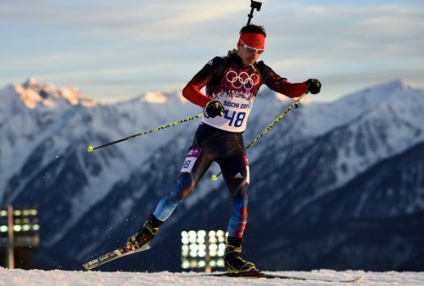
Биатлон
Биатло́н — зимний олимпийский вид спорта, сочетающий лыжную гонку со стрельбой из винтовки.

Slide 17
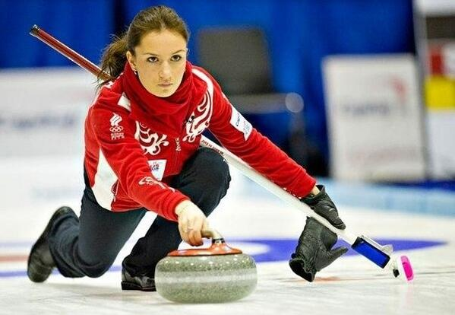
Кёрлинг
Кёрлинг — командная спортивная игра на ледяной площадке. Участники двух команд поочерёдно пускают по льду специальные тяжёлые гранитные снаряды («камни») в сторону размеченной на льду мишени («дома»). В команде играет четыре игрока.

Slide 18
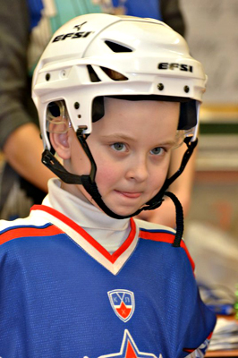
Хоккей
Хокке́й — вид спорта, в котором две команды стараются поразить шайбой цель — ворота противника, используя клюшки. На площадке во время игры находятся по шесть игроков (5 полевых игроков и вратарь).Игра проходит 60 минут чистого времени: три периода по 20 мин с 15-минутными перерывами. Замены игроков не ограничены.

Slide 19
Итоги олимпиады в Сочи

Slide 20
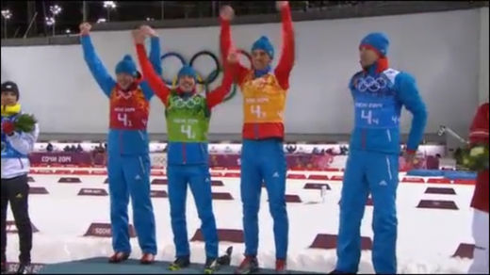
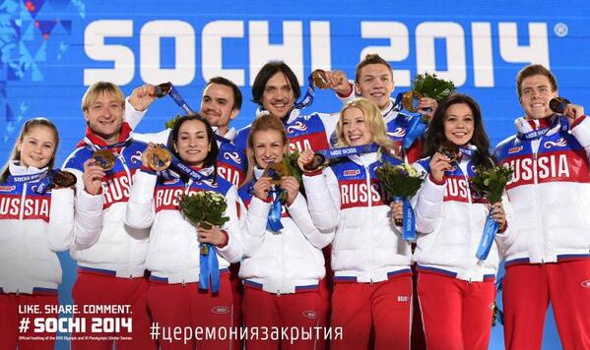
Итоги олимпиад ы в Сочи 2014

Slide 21
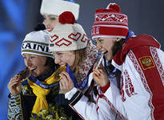
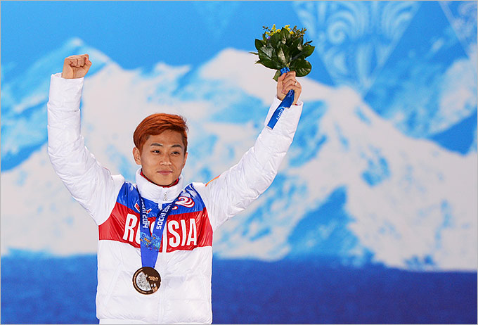
Итоги олимпиады в Сочи-2014

Slide 22
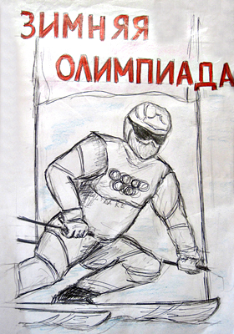
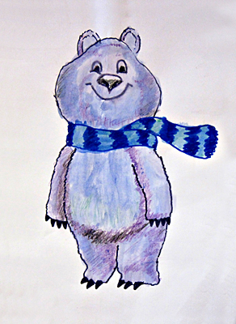
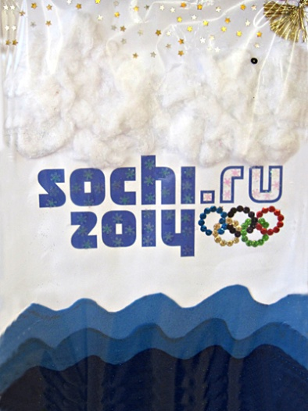
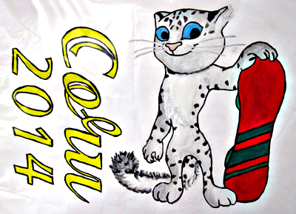
Работы детей

Slide 23
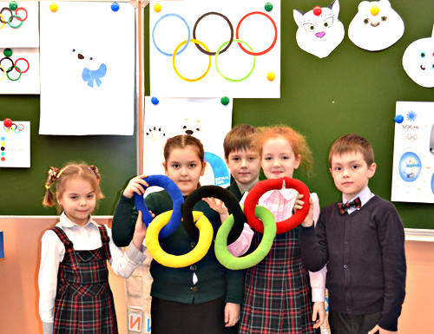
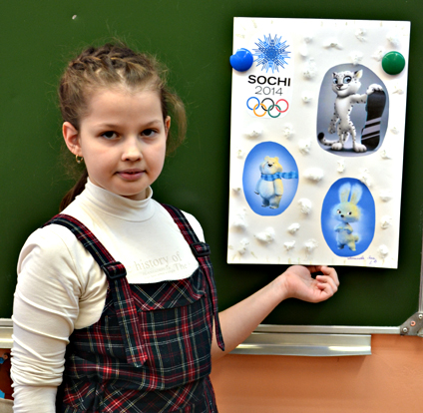
Работы детей

Slide 24
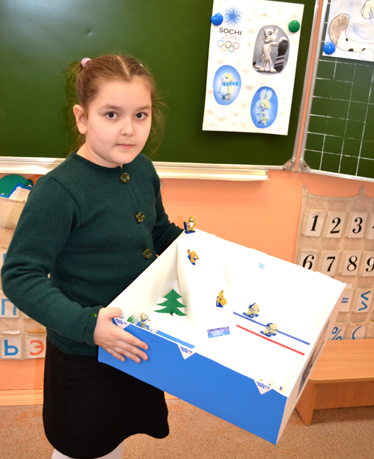
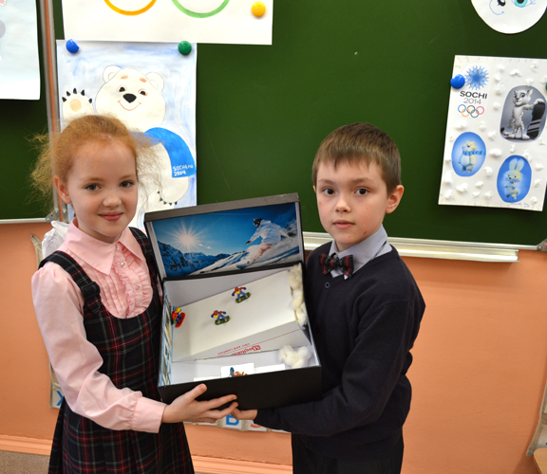
Работы детей

Slide 25
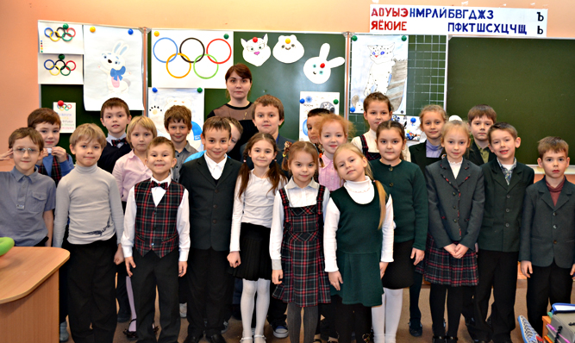
Мы – будущие чемпионы!

Slide 26
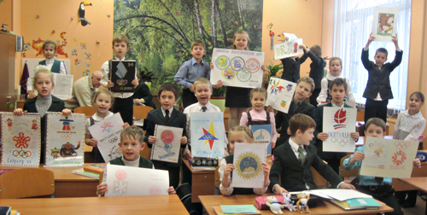
Мы – будущие чемпионы!

Slide 27
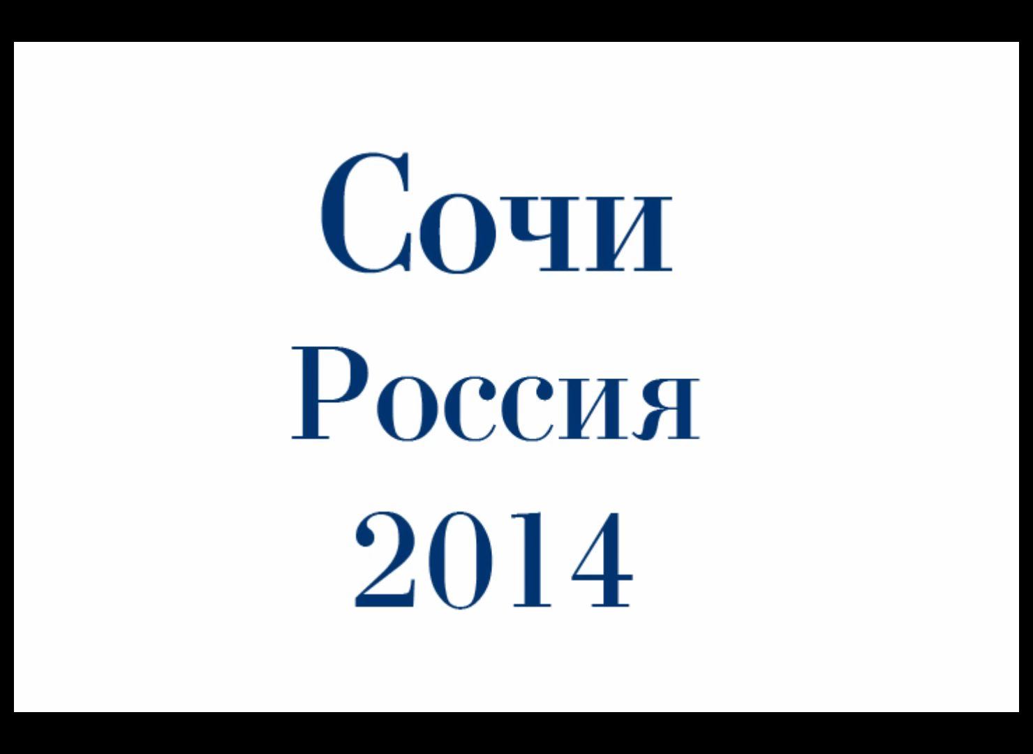

Slide 28

До встречи!!!!!

